Slide 1
Ročníková práce na téma Shooter-looter
Ivaščenko Michajlo 3ITC

Slide 2
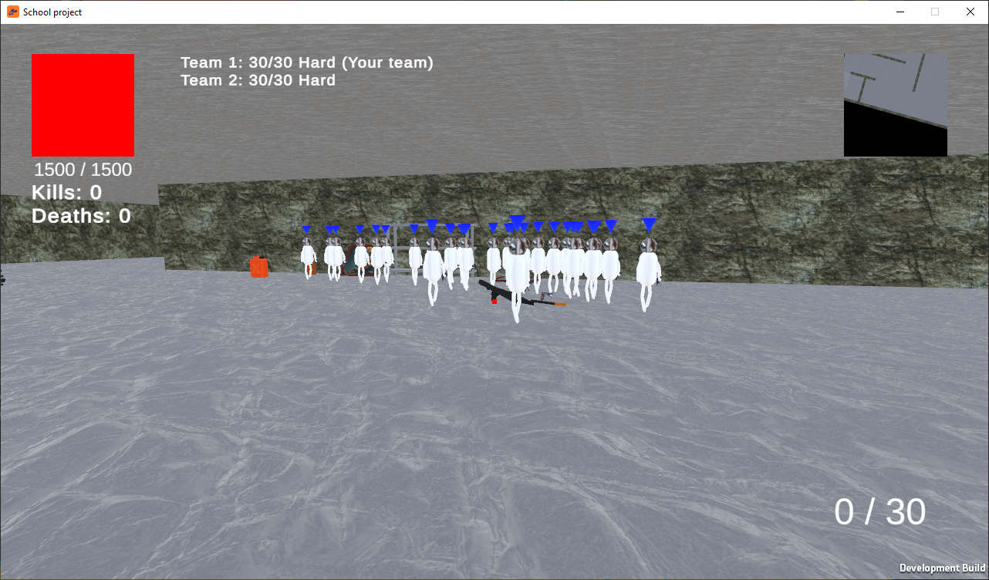
Projekt: Shooter-looter na Unity 6000
Střílečka, kde dva týmy bojují proti sobě.

Slide 3
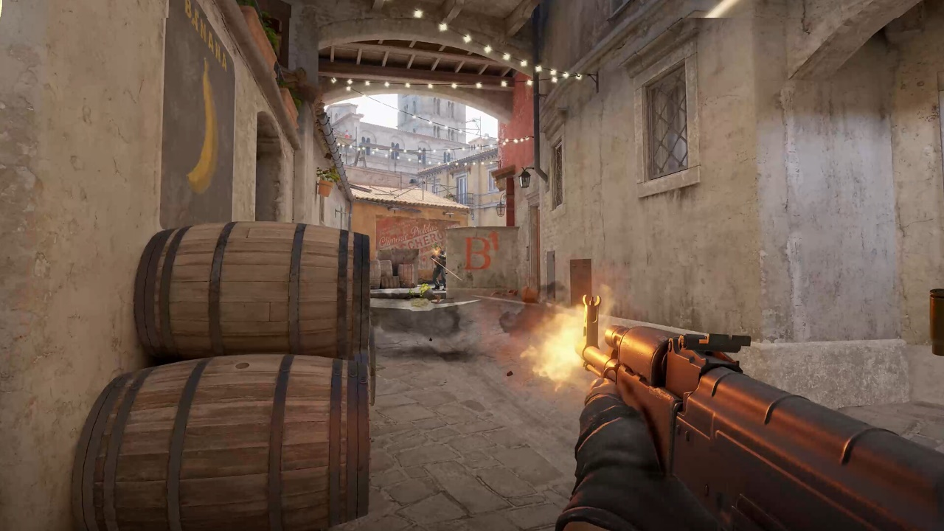
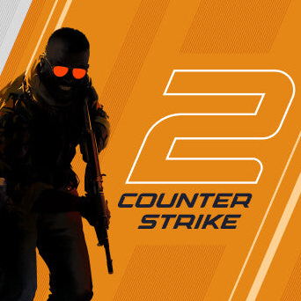
Rešerše
Counter-Strike 2

Slide 4
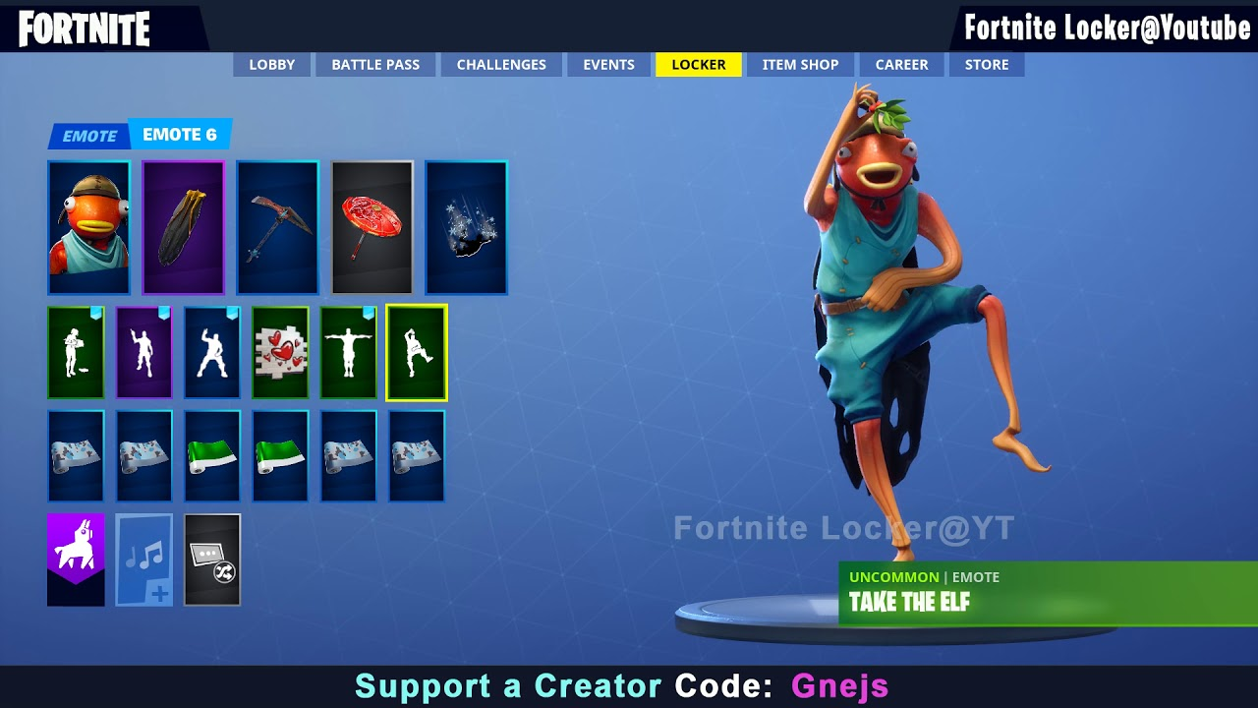
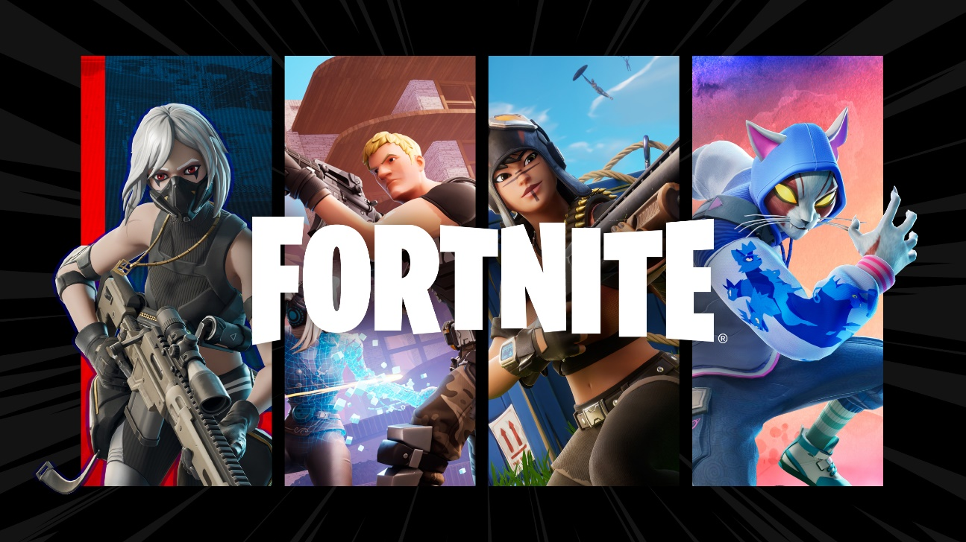
REŠERŠE
Fortnite

Slide 5
Technologie
Unity 6
C#
Visual Studio 2022
Visual Studio Code
Paint
Deep AI Image Generator
Tinkercad
ChatGPT
Unity Asset Store

Slide 6

TECHNOLOGIE
Unity 6000
Plusy
Cross-platform
Snadno se učí
Spousta návodů, fór a hotových řešení (Asset Store).
Minusy
Problémy s výkonností

Slide 7
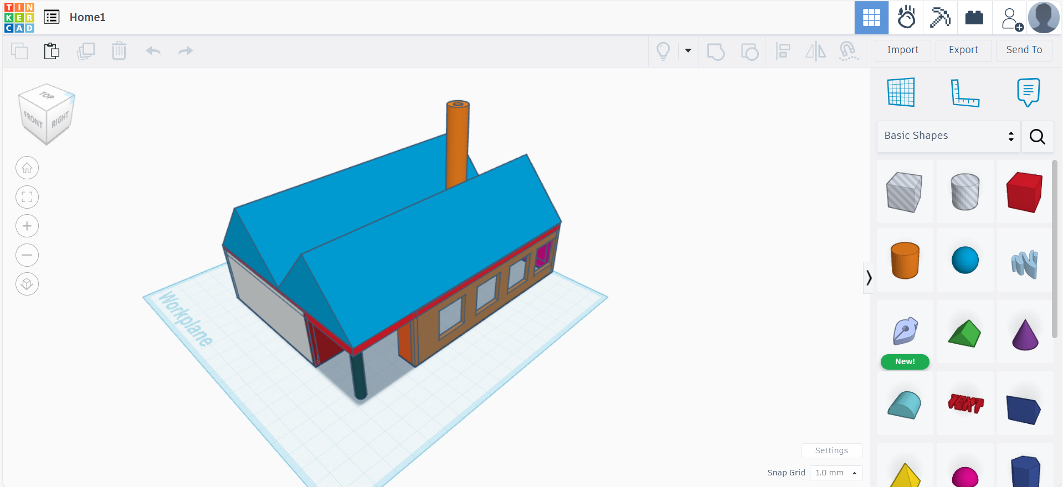
Technologie
Tinkercad

Slide 8
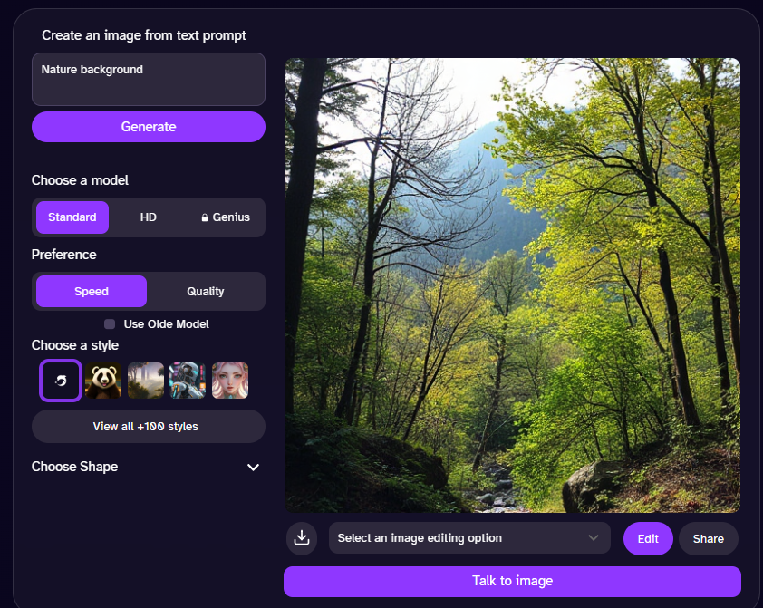
Technologie
Deep AI Image Generator

Slide 9
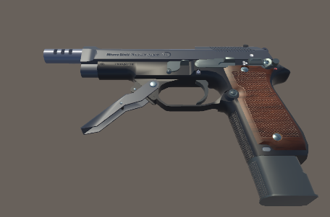
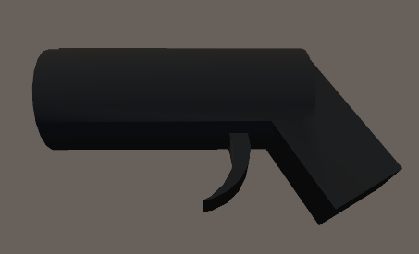
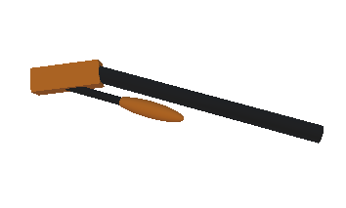
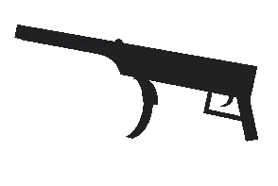
Návrhy
Zbraň
Pistole z Asset Storu
Pistole, vytvořená v Tinkercadu.
Brokovnice, vytvořená v Tinkercadu
Samopal, vytvořený v Tinkercadu

Slide 10
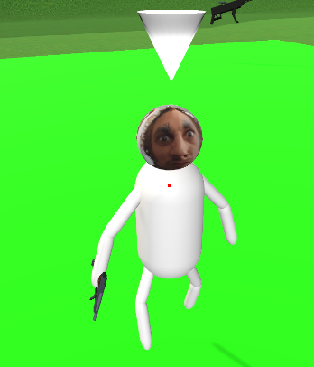
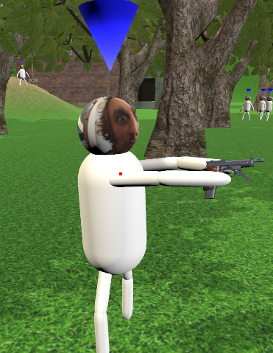
Návrhy
Boti
Bot ma místě zrození
Střílející bot

Slide 11
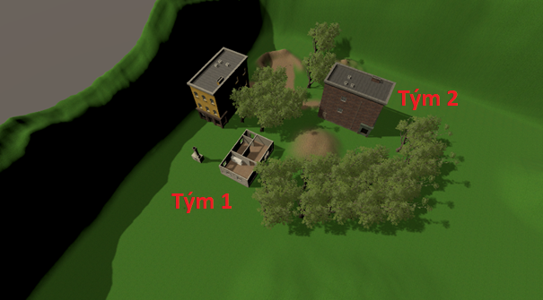
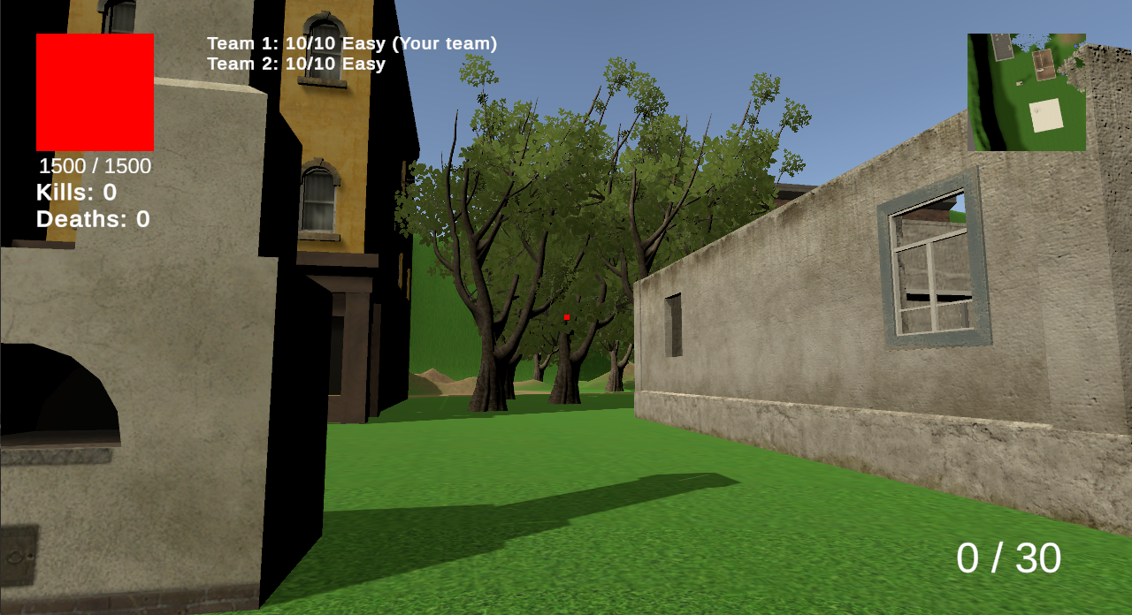
Návrhy
První mapa: Les

Slide 12
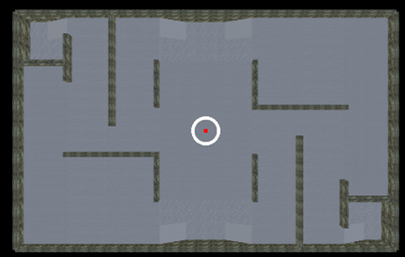
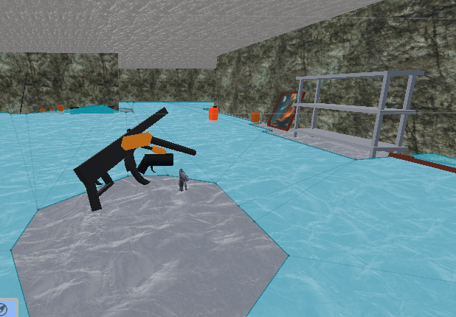
Návrhy
Druhá mapa: Budova

Slide 13
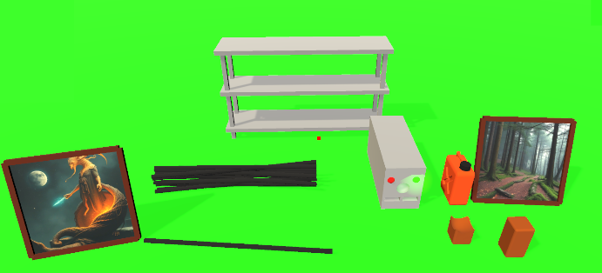
Návrhy
Dekorace

Slide 14
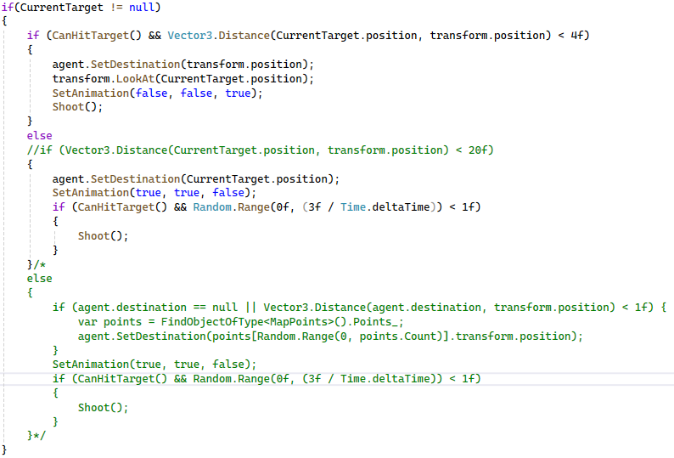
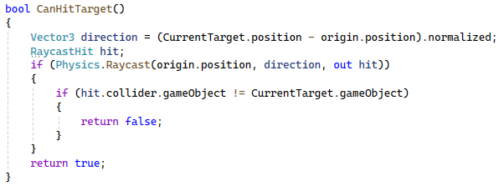
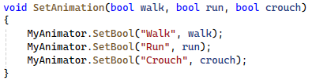
Ukázka kódu
Ukázka kódu pro boty

Slide 15
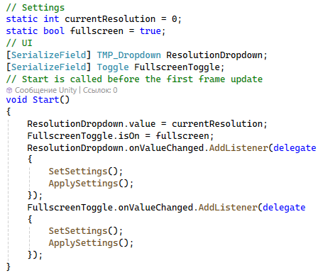
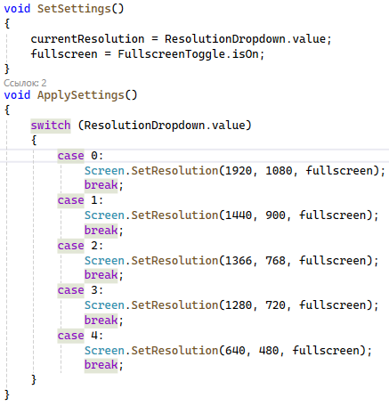
Ukázka kódu
Ukázka kódu pro nastavení

Slide 16
Praktická ukázka

Slide 17
Závěr
Co už je?
Dvě mapy
Zbráň
Boty a umělá intelegence pro ně
Uživatelské rozhrání
Režim se dvěma týmy
Inventář
Dekorace
Počet smrtí a zabítí

Slide 18
Závěr
Co planuji přidat?
Zvuky
Režím „Každý sam za sebe“
Lepší AI
Nové mapy

Slide 19

Prostor pro otázky

Slide 20
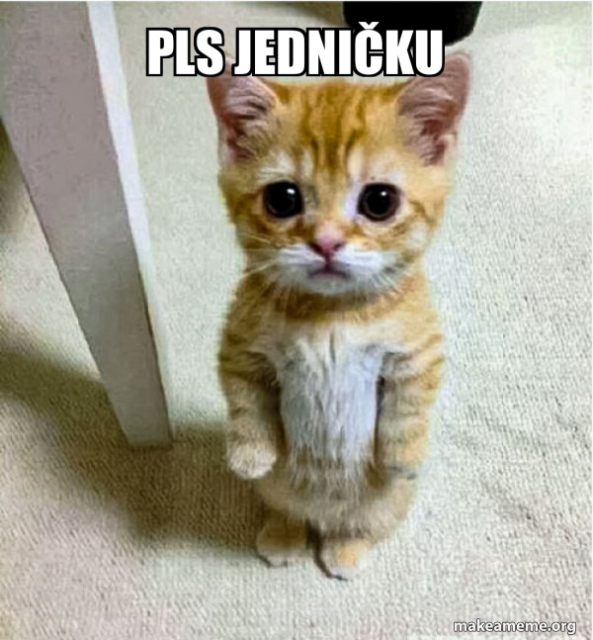
Děkuji za pozornost!

